Slide 1
บทที่ 5 ตัวชี้วัดภาวะสุขภาพ (Determinant of Heath)
ผ.ศ.วิภากร สอนสนาม
วิทยาลัยพยาบาลและสุขภาพ มหาวิทยาลัยราชภัฏสวนสุนันทา

Slide 2
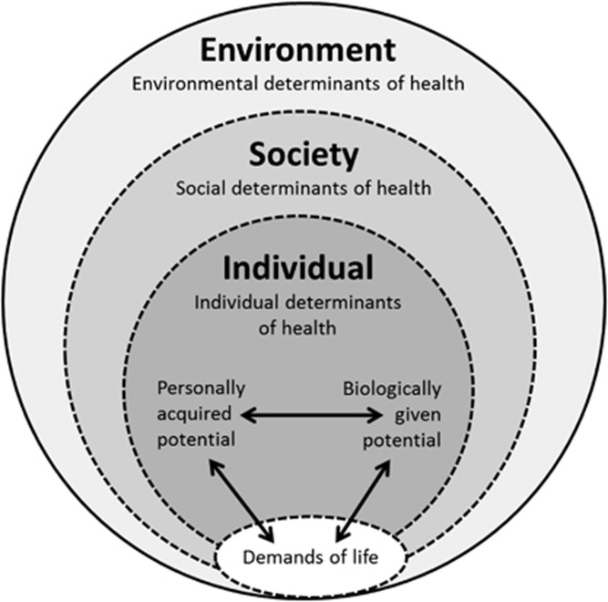
ความต้องการของชีวิต (Demands of life)
ความต้องการของชีวิต มีความเกี่ยวข้องกับ 3 มิติ หลักๆ ที่มีความสัมพันธ์ที่ทับซ้อนและครอบกันอยู่อันจะส่งผลต่อสุขภาพ
1. Individual เป็นปัจจัยกำหนดบุคคลทางสุขภาพ มีความแบบสองทางส่งผลต่อกันและกัน ซึ่งกำกับโดยศักยภาพที่ได้มาเป็นการส่วนตัว (personally acquired Potential และ ศักยภาพทางชีวภาพ(Biologically given potential) ซึ่งเป็นปัจจัยภายในบุคคล
2. Society เป็นปัจจัยกำหนดสังคมทางสุขภาพที่ส่งผลต่อสุขภาพ
3. Environment เป็นปัจจัยกำหนดสิ่งแวดล้อมทางสุขภาพ

Slide 3
แสดงให้เห็นถึงปัจจัยกำหนดสุขภาพของประชากร
จะเห็นว่าพฤติกรรมผู้บริโภค (บุคคล)เป็นปัจจัยกำหนดที่มีร้อยละสูงสุด (40%) เช่น การสูบบุหรี่ การควบคุมอาหาร และการออกกำลังกาย การดื่มเครื่องดื่มแอลกอฮอล์ นิสัยการนอนหลับพักผ่อน และสัมพันธภาพกับสังคม
รองลงมาคือ พันธุกรรม (30%) ในส่วนของปัจจัยทางสังคมเศรษฐกิจ (20%) อันได้แก่ ปัจจัยด้านการศึกษา สถานภาพการทำงาน การสนับสนุนทางสังคม รายรับ และความปลอดภัยของชุมชน เป็นต้น และอีกร้อยละ 10 เกี่ยวกับปัจจัยด้านการดูแลสุขภาพ

Slide 4
ปัจจัยกำหนดสุขภาพหลัก

Slide 5
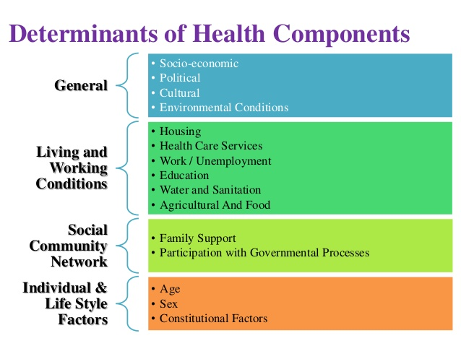
ปัจจัยกำหนดขององค์ประกอบสุขภาพ
ปัจจัยกำหนดทางสังคมและเศรษฐกิจ วัฒนธรรม และสิ่งแวดล้อม
ที่เอื้อต่อสุขภาพ เช่น นโยบายสาธารณะเพื่อสุขภาพสู้เมืองปลอดบุหรี่ ซึ่งส่งผลต่อการกำกับ ควบคุมพฤติกรรม หรือการใช้ชีวิตของผู้คนในเรื่องการสูบบุหรี่ตามมา เป็นต้น
เกี่ยวกับการดำรงชีวิต และสภาวะการทำงาน เช่น สิ่งแวดล้อมในที่ทำงาน ระดับการศึกษา การบริการดูแลสุขภาพ อาหาร น้ำดื่มน้ำใช้ ครอบครัว เป็นตัวชี้วัดที่อยู่ภายใต้มิติของเครือข่ายทางสังคมและชุมชน (social and community network) อันจะครอบงำหรือมีส่วนกำหนดวิถีชีวิตของปัจเจกชน (Individual lifestyle networks) ร่วมด้วย ซึ่งอาจมีความแตกต่างกันตามปัจจัยส่วนบุคคล เช่น อายุ เพศ พันธุกรรม
เป็นต้น ซึ่งยากที่จะเปลี่ยนแปลง

Slide 6
ปัจจัยทางสังคมและวัฒนธรรม
การเปลี่ยนแปลงโครงสร้างประชากรผู้สูงอายุ
ความนิยมต่อวิถีสุขภาพ
การบำรุงรักษาสถานที่ทางประวัตศาสตร์ พิพิธภัณฑ์ เป็นต้น
งานแสดงนิทรรศการ และมหกรรมสินค้า
เทศกาลต่างๆ

Slide 7
ปัจจัยทางการเมือง (Political Factors) กรณีตัวอย่างอินเดีย
ลัทธิก่อการร้าน และการรักษาความปลอดภัย
โครงสร้างพื้นฐาน
รัฐบาลไม่ดี
ความสัมพันธ์กับประเทศเพื่อนบ้าน
ใจแคบ
ขาดตัวแทนระหว่างประเทศ
ประชาธิปไตยที่ใหญ่ที่สุดในโลก
บทบาทในการเมทองระหว่างประเทศ

Slide 8
ปัจจัยกำหนดทางสังคม-วัฒนธรรม ประกอบด้วยตัวชี้วัดต่อไปนี้
กิจกรรมทางสังคม
ลีลาชีวิต/วิถีชีวิต
ความตระหนัก
การเปลี่ยนแปลง
การติดต่อสื่อสาร
ปัจจัยกำหนดทางสังคม-วัฒนธรรม
ประวัติศาสตร์
ความเชื่อใจ
ความอดทน
อิสรภาพ
ศาสนา

Slide 9
ปัจจัยกำหนดทางสังคมต่อสุขภาพ ประกอบด้วย
เพื่อนบ้านและสิ่งแวดล้อม
ความมั่นคงทางเศรษฐกิจ
สุขภาพและการดูแลสุขภาพ
ปัจจัยกำหนดทางสังคม
การศึกษา
บริบทสังคมและชุมชน

Slide 10
ตารางแสดงปัจจัยกำหนดสุขภาพทางสังคมต่อผลลัพธ์ของสุขภาพ
ปัจจัยกำหนดสุขภาพทางสังคม
เพิ่มเรื่องอาหาร (Food) เข้ามา เกี่ยวกับ ความหิว การเข้าถึงตัวเลือกที่ดีต่อสุขภาพ
แสดงรายละเอียดของแต่ละปัจจัยกำหนดสุขภาพทางสังคม ดังรายละเอียดในสไลด์ต่อไป
ผลลัพธ์ทางสุขภาพ ได้แก่ อัตราตาย อัตราเกิด อายุขัย ค่าใช้จ่ายในการดูแล สภาวะสุขภาพ ข้อจำกัดการทำงาน

Slide 11
แสดงรายละเอียดของแต่ละปัจจัยกำหนดสุขภาพทางสังคม
ความมั่นคงทางเศรษฐกิจ (Economic Stability) ได้แก่ การมีงานทำ (Employment) รายได้ (Income)
รายจ่าย (Expenses) หนี้สิน (Debt) การสนับสนุนค่ารักษาพยาบาล
เพื่อนบ้านและสิ่งแวดล้อม (Neighborhood and Physical Environment) ได้แก่ ที่อยู่ (Housing)
การขนส่ง (Transportation) ความปลอดภัย (Safety) สวนสาธารณะ (Park) สนามเด็กเล่น (Playgrounds)
ภูมิศาสตร์ (Geography) เป็นต้น
การศึกษา (Education) ได้แก่ ความรอบรู้ (Literacy) ภาษา (Language)
การศึกษาปฐมวัย (Early Childhood Education) อาชีวศึกษา (Vocational training) และการศึกษาระดับ
อุดมศึกษา (Higher Education)

Slide 12
แสดงรายละเอียดของแต่ละปัจจัยกำหนดสุขภาพทางสังคม
บริบทสังคมและชุมชน (community and social context) ได้แก่ ปฏิสัมพันธ์ทางสังคม (Social integration) ระบบสนับสนุน (Support systems) การมีส่วนร่วมของชุมชน (Community engagement) ความเครียด การเลือกปฏิบัติ (Discrimination stress)
สุขภาพและการดูแลสุขภาพ (Health care & Health care System) ได้แก่ ผู้ให้บริการสุขภาพ (Health coverage provider) ความพร้อมให้บริการ (Availability provider) องค์ประกอบทางภาษาและวัฒนธรรม (linguistic and culture competency) คุณภาพการดูแล (quality of care)

Slide 13
Activity 1 สุขภาพส่วนบุคคล (Individual Health)
จากภาพแสดงให้เห็นว่าสุขภาพส่วนบุคคล เกี่ยวข้องกับองค์ประกอบของ
Social Environment, Lifestyle & Behavior,
Economic Environment และ Physical Environment
จงอธิบายรายละเอียดว่าแต่ละองค์ประกอบทั้ง 4 ประกอบด้วยปัจจัยใดบ้าง

Slide 14
กรอบของโรคและความพิการทางสาธารณสุข
โรคไม่ติดต่อ
โรคติดต่อ
ปัจจัยของโรค
สาเหตุที่แท้จริง
โรคจากสิ่งแวดล้อมและการบาดเจ็บ

Slide 15
ปัจจัยด้านพฤติกรรมเสี่ยงสุขภาพในประชากร
สาเหตุกายภาพ สังคม สิ่งแวดล้อม
ส่งผลต่อสุขภาพ โรค
การบาดเจ็บ หรือตาย
สาเหตุจากพฤติกรรม
สาเหตุจากสิ่งแวดล้อมการดูแลสุขภาพ

Slide 16
สาเหตุของการตาย

Slide 17
ปัจจัยเสี่ยงการเกิดโรคไม่ติดต่อ (Risk Factors for NCDs)
Non Communicable diseases (NCDs)
ไม่สามารถปรับเปลี่ยนได้
สามารถปรับเปลี่ยนได้

Slide 18
ปัจจัยเสี่ยงต่อการเกิด NCD

Slide 19
เส้นทางความสัมพันธ์ระหว่างปัจจัยการเกิดโรคNCD
ภายใต้ปัจจัยกำหนด
ปัจจัยเสี่ยงทั่วไป
ปัจจัยเสี่ยงระดับกลาง
โรค

Slide 20
ปัจจัยเสี่ยงร่วมของการโรคต่างๆ
หลอดเลือดหัวใจ
มะเร็ง
เบาหวาน
ทางเดินหายใจเรื้อรัง

Slide 21
ความเชื่อมโยงของปัจจัยกำหนดทางสังคมสู่โรคหลอดเลือดหัวใจ
ปัจจัยกำหนดทางสังคม
พฤติกรรมเสี่ยง
เสี่ยงเมตตาบอลิค
โรคหลอดเลือดหัวใจ

Slide 22
5 ปัจจัยเสี่ยงหลักต่อการเกิด NCD

Slide 23
ปัจจัยเสี่ยงต่อการเกิดการติดเชื้อ
ควบคุมได้
ควบคุมไม่ได้
รับประทานอย่างสมดุล
อายุ
ออกกำลังกาย
ภายใต้การผ่าตัด
พักผ่อนเพียงพอ
มีโรคเรื้อรัง
การจัดการความเครียด
การได้รับวัคซีนตามเวลา
พันธุกรรม
สุขอนามัยดี
ประเด็นทางสังคมวัฒนธรรม
-สภาพความเป็นอยู่ที่แออัด
ป้องกันผิวหนังจากอันตราย
-ความยากจน

Slide 24
ปัจจัยกำหนดพฤติกรรมสุขภาพ
สามารถทำได้
ส่งผลตรง
ส่งผลทางอ้อม
..........
ความสามารถตนเอง
พฤติกรรมที่มีเหตุผล
ความตระหนัก
ความตั้งใจ
ผลลัพธ์ที่คาดหวัง
ปัญหาและอุปสรรค
พฤติกรรมอัตโนมัติ

Slide 25
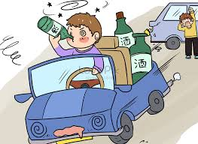
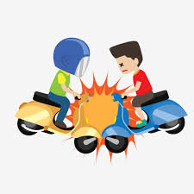
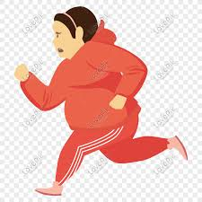
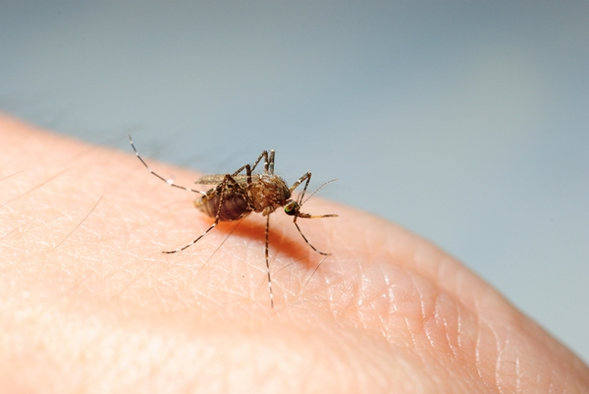
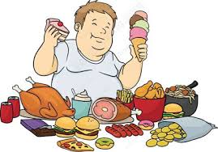
ปัจจัยกำหนดในสถานการณ์สุขภาพต่างๆ

Slide 26
สาเหตุของความอ้วน & ผลของความอ้วน
ต้านอินซูลิน
กิจกรรมทางกาย / วิถีชีวิต
โรคหลอดเลือดหัวใจ
พฤติกรรมการกิน/
ทานมากไปหรือโภชนาการไม่ดี
โรคไขข้ออักเสบ
สถานะทางสังคมเศรษฐกิจ
มะเร็ง
สิ่งแวดล้อม
หยุดหายใจ
พันธุกรรม
ปัญหาสุขภาพจิต
ภาวะมีลูกยาก

Slide 27
ปัจจัยเสี่ยงต่อการเกิดโรคหลอดเลือดหัวใจ
ปัจจัยที่ปรับเปลี่ยนได้
อายุ
ปัจจัยที่ปรับเปลี่ยนไม่ได้
เบาหวาน
ยีนส์
สูบบุหรี่
เชื้อขาติ
กิจกรรมทางกาย
ความดันโลหิตสูง
รับประทานอาหารไม่ดีต่อสุขภาพ
อ้วน

Slide 28
เพศสรีระ (sex) และเพศภาวะ (Gender) กับการเกิดโรคหัวใจ
จากภาพแสดงถึงปัจจัยเพศสรีระ และเพศภาวะ
กับการเกิดโรคหลอดเลือดหัวใจ ซึ่งเกี่ยวข้องกับ
ปัจจัยด้านพุทธิปัญญาของบุคคล ได้แก่ ความรู้ ความเชื่อ ทัศนคติ บรรทัดฐาน และบทบาท ส่งผลต่อการปรับพฤติกรรมสุขภาพ เช่น การรับประทานอาหาร ดื่มแอลกอฮอล์ สูบบุหรี่ การใช้ยา เป็นต้น ตลอดจนการสัมผัสและตอบสนองต่อความเครียดทางจิตสังคม เช่น ความรุนแรงจากที่ทำงาน ที่บ้าน ความเครียดทางการเงิน ทำให้เกิดการเปลี่ยนแปลงของกลไกการปรับตัว ซึ่งส่งผลต่อการแสดงทางชีววิทยา เช่น ความดันโลหิต ไขมัน และการทำงานของไต เป็นต้น จากนั้นเข้าสู่ระยะโรคที่ไม่แสดงอาการและดำเนินไปสู่โรคหลอดเลือดหัวใจ
ระยะโรคที่ไม่แสดงอาการ
พุทธิปัญญา

Slide 29
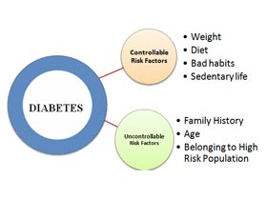
Activity 2: เบาหวาน Type 2
จากสไลด์นี้นักศึกษาได้เรียนรู้เกี่ยวกับอะไรบ้าง จงอธิบาย

Slide 30
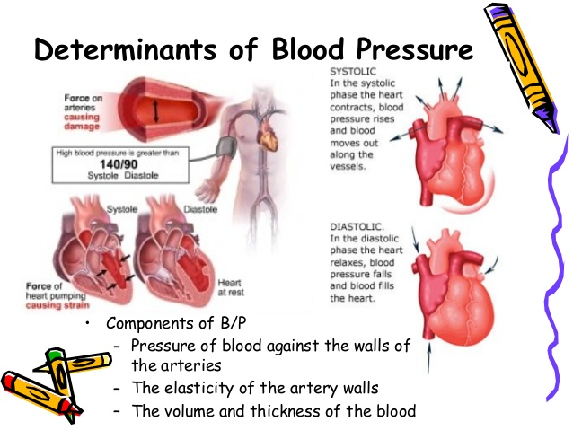
ปัจจัยกำหนดความดันโลหิตสูง

Slide 31
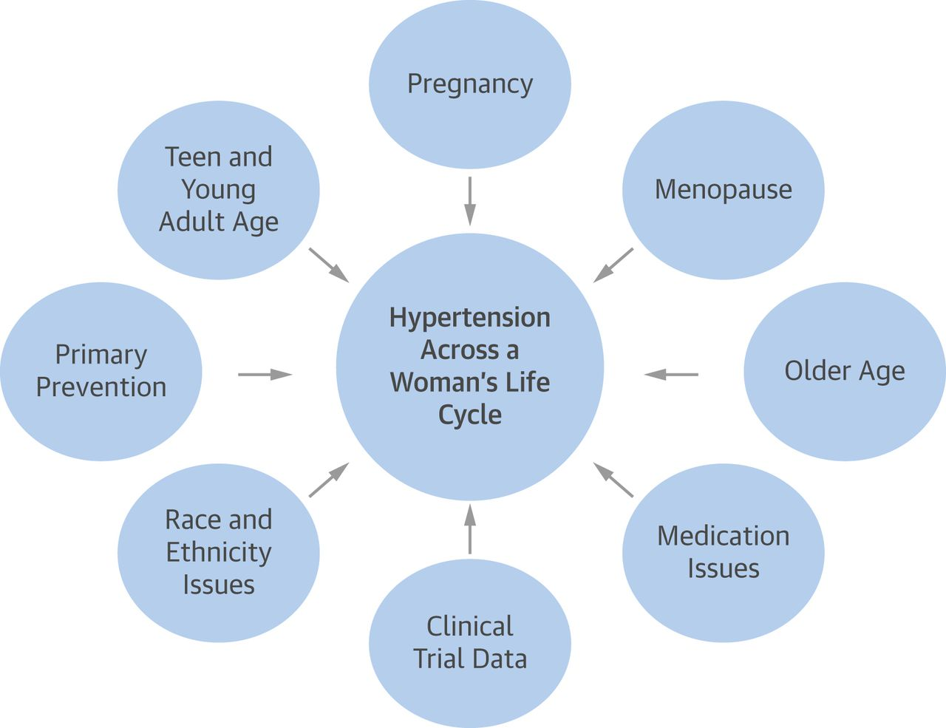
วงจรความดันโลหิตสูงในสตรี
ตั้งครรภ์
วัยรุ่น เด็ก ผู้ใหญ่
หมดประจำเดือน
สูงอายุ
การป้องกันระดับปฐมภูมิ
ปัญหายา
เชื้อชาติและปัญหาเชื้อชาติ
ข้อมูลทางคลินิก

Slide 32
ความดันโลหิตสูง (Hypertension)กับการสูงอายุ (Aging)
ความสูงอายุ
ปฏิกริยาเคมีไม่ปกติ
การอักเสบ
เกี่ยวกับความเครียด
ความหมายของสัญลักษณ์
ทางตรง
หมายถึงส่งผลสองทางไป-มา
ทำงานบกพร่อง
ทางตรง
สาเหตุ
ผล
ทางอ้อม
สาเหตุ
..........
ผล
ความดันโลหิตสูง

Slide 33
Activity 3: ปัจจัยเสี่ยงของความดันโลหิตสูง
จากสไลด์นี้นักศึกษาได้เรียนรู้เกี่ยวกับอะไรบ้าง จงอธิบาย

Slide 34
Activity 4: ปัจจัยด้านสิ่งแวดล้อมที่มีผลต่ออุบัติเหตุ
จากสไลด์นี้นักศึกษาได้เรียนรู้เกี่ยวกับอะไรบ้าง จงอธิบาย

Slide 35
Activity 5:โรคหลอดเลือดสมอง
จากสไลด์นี้นักศึกษาได้เรียนรู้เกี่ยวกับอะไรบ้างจงอธิบาย

Slide 36
Activity 6: Covid-19
จากสถานการณ์ covid-19 ในปัจจุบัน ให้นักศึกษาเขียนอธิบายเกี่ยวกับปัจจัยกำหนดการเกิดโรค covid-19 ให้ครอบคลุมประเด็นตาม Determinant of Health Components

Slide 37
สรุป
ปัจจัยกำหนดสุขภาพ เป็นองค์ประกอบที่เป็นสาเหตุ เป็นความเสี่ยง ของการเกิดโรค หรือปัญหาสุขภาพตามมา ทั้งในโรคไม่ติดต่อ โรคติดต่อ โรคจากสิ่งแวดล้อมและอุบัติเหตุ ซึ่งปัจจัยหรือองค์ประกอบเหล่านี้มีทั้งที่สามารถควบคุมได้ เช่น พฤติกรรมการสูบบุหรี่ การรับประทานอาหาร การออกกำลังกาย การใช้สารเสพติด เป็นต้น และไม่สามารถควบคุมได้ เช่น อายุ เพศ เชื้อชาติ พันธุกรรม เป็นต้น ซึ่งนำไปสู่การใช้พรรณนา เกี่ยวกับการกระจายของโรคและปัญหาสุขภาพ ได้รับการยืนยันจากการศึกษาวิจัย ว่ามีความเชื่อมโยง มีความสัมพันธ์ หรือมีอิทธิพลต่อการเกิดโรค หรือปัญหาสุขภาพได้ และมีความแตกต่างกันได้เพราะมีองค์ประกอบอื่นๆ ที่แตกต่างกัน

Slide 38
Thank You
Goog luck for your exam
Notes:
ในโหมดการนำเสนอสไลด์ ให้คลิกที่ลูกศรเพื่อเข้าสู่ศูนย์การเริ่มต้นใช้งาน PowerPoint

